Slide 5
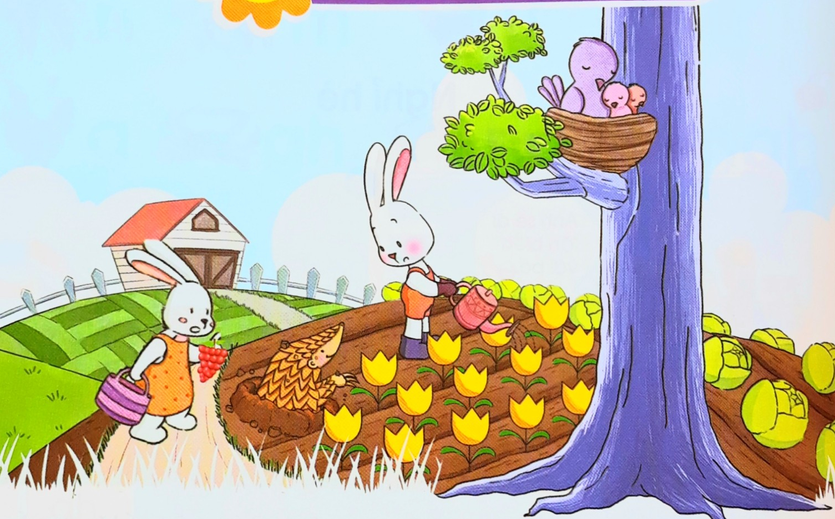
Baøi
1

Slide 6
t
T

Slide 7
t
t
u

Slide 8
th

Slide 9
th
th
o

Slide 10
nh

Slide 11
nh
nh
a

Slide 12
t
th
nh
u
o
t
th
nh
a

Slide 13
Tập viết

Slide 18
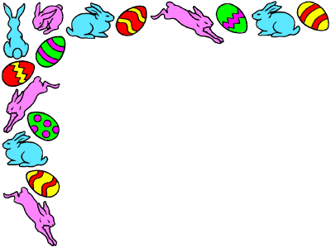
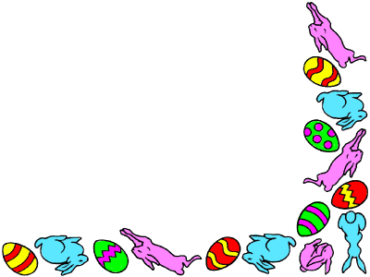
Tiết 2

Slide 19
KHỞI ĐỘNG

Slide 20
t
th
nh
u
o
t
th
nh
a

Slide 21
tê tê
t
t
cá thu
nho đỏ
th
nh

Slide 23
Tiếng Việt 1
Hoạt động mở rộng
Notes:
Kí hiệu - Đọc

Slide 25
Củng cố bài học

